Slide 1

プレゼン資料
[ 事業プランのタイトル ]
１ 事業の概要
これから取り組む事業の概要を文章や図で示してください。
※説明の根拠となる資料や理由は一つでも多く記載もしくは添付してください。

Slide 2
２ なぜその事業に取り組むか
なぜこの事業に取り組もうと考えたか、なぜ士別市で取り組むのか、解決に資する課題はどんなことか等記入してください。

Slide 3
３ 地域への効果、あらたな価値の創出など
取り組まれる事業により、どのような効果や価値が生まれるかをあなたの観点で示してください
（例）○○の課題が解決できる、○○の雇用が生まれる、新たに○○の機会が生まれる など

Slide 4
４ 将来、地域で実現したいことや目標、どのような地域を目指したいか など
自身の実現したい目標や地域おこし協力隊活動後の長期的なビジョン、士別市民としてご自身がこの地域に暮らしていくにあたっての決意、自身の取り組みによって士別市をどのような地域にしていきたいか、などを記入してください。

Slide 5
なにを売るか(商品・サービスなど)
以下の事項を必ず記載してください。
①具体的に提供する商品・サービスについて
②商品・サービスのターゲットと市場優位性・独自性について

Slide 6
どのように売るか(商品・サービスなど)
以下の事項を必ず記載してください。
①原材料などの仕入れが必要な場合、どこからどうやっていくらくらいで仕入れようと考えているか
②商品を生み出すプロセスやその特徴、自分ならではの価値の付け方
③商品・サービスの対価と徴収方法(いくらで売るか)
④SNS等を活用した効果的な販売推進の方法は
④誰にどのような手段で売るか

Slide 7
設備投資などに関する収支
事業の開始前に前に必要となる設備等の導入に関する見通しを本ページに添付してください。
（調達資金の見通しと投資額（事業者からの見積書など）の内訳をできるだけ詳細に記入してください）

Slide 8
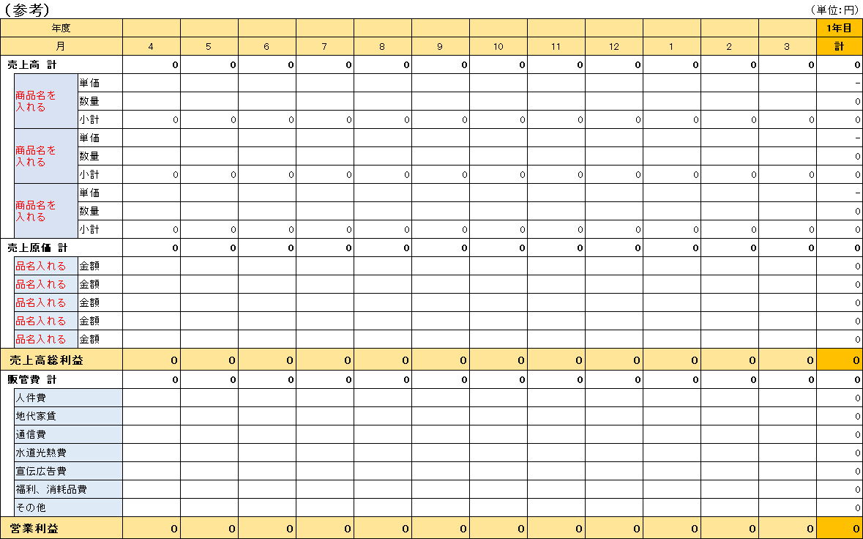
事業開始から５年間の収支
事業開始年度を含めて５年間の収支計画書を本ページに添付してください。
（収入と支出の内訳をできるだけ詳細に記入してください）

